Slide 1

ANALOG HABERLEŞME
Dr. Öğretim Üyesi Seda ÜSTÜN ERCAN

Slide 2
MODÜLASYON
Vericinin sinyali kanalda iletilecek biçime getirme işlemine denir. Bu ise yüksek frekanslı bir taşıyıcı sinyalinin bir değişkeninin (genlik, faz veya frekans) iletilecek bildiri sinyaline göre değiştirilmesidir.

Slide 3
Modülasyona Neden İhtiyaç Duyulur?
1) Anten Uzunluğu Problemi
2) Yayılımı kolaylaştırır.
3) Gürültü ve bozulmanın olumsuz etkilerini azaltır
4) Çevresel etkilerin ortaya çıkardığı pek çok sınırlayıcı etkiyi ortadan kaldırır.

Slide 4
Modülasyona ÇEŞİTLERİ
Genlik Modülasyonu
Faz Modülasyonu
Frekans Modülasyonu

Slide 5
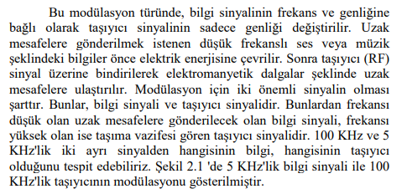
Genlik MODÜLASYONU

Slide 6
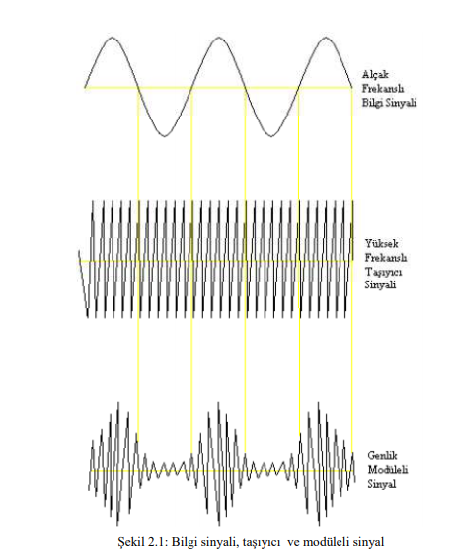
Şekilde gösterildiği gibi alçak frekanslı bilgi sinyalinin pozitif (+) alternanslarında taşıyıcının genliği artar. En büyük genlik, bilgi sinyalinin (+) tepe (peak) noktasında elde edilir. Alçak frekanslı bilgi sinyalinin negatif (-) alternanslarında ise taşıyıcının genliği azalır. En küçük genlik ise bilgi sinyalinin (-) tepe (peak) noktasında elde edilir. Böylece taşıyıcının genliği, bilgi sinyaline göre değiştirilmiş olur. Burada modüle eden sinyal, bilgi sinyalidir. Modüle edilen ise taşıyıcıdır. Elde edilen sinyale “modüleli sinyal” denir.

Slide 7
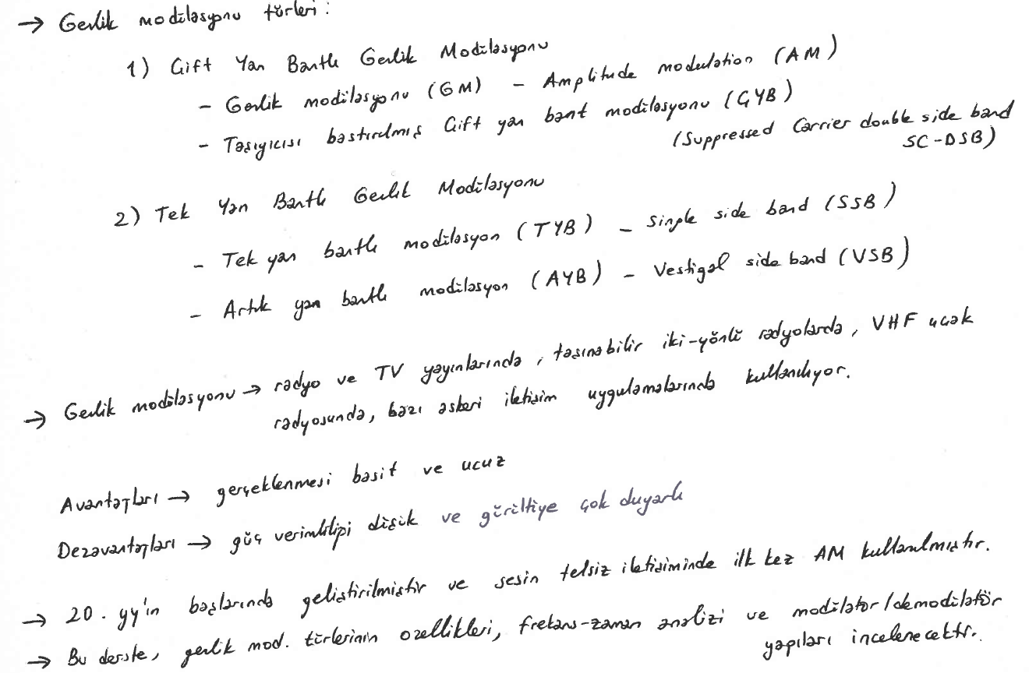

Slide 8
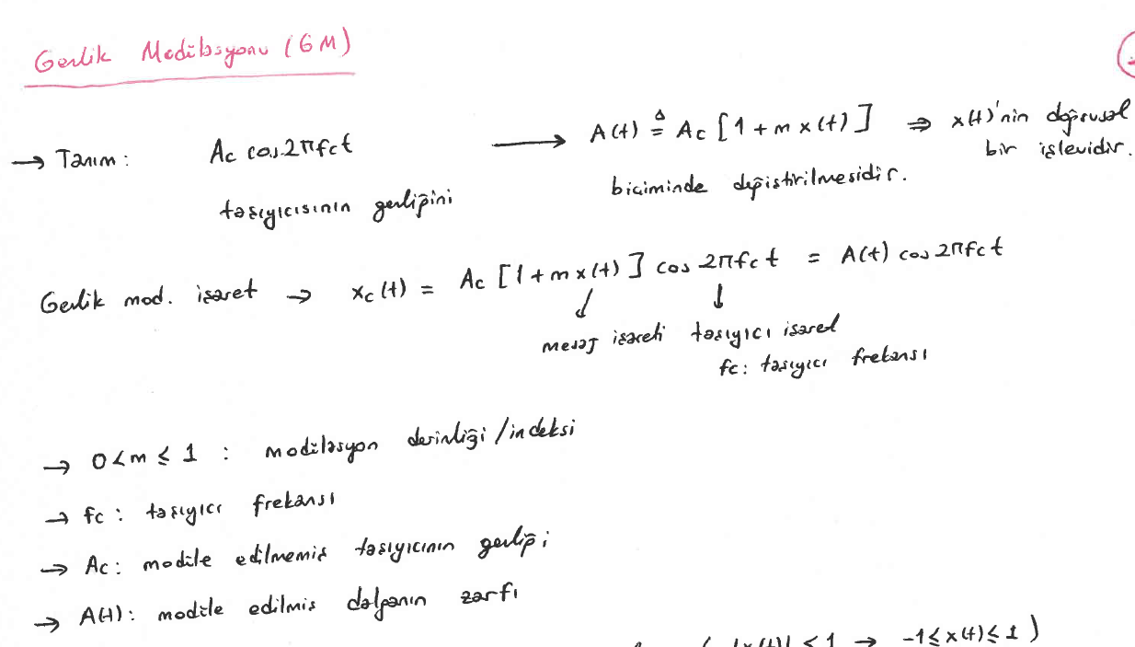

Slide 9
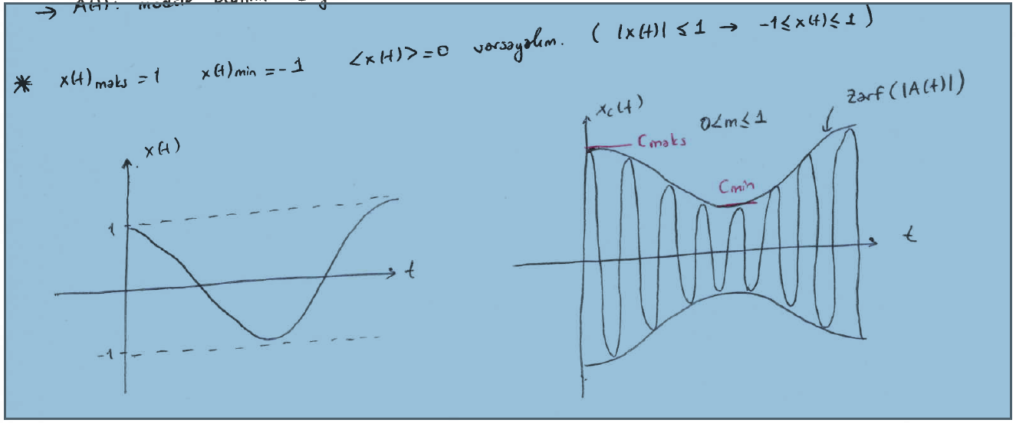

Slide 10
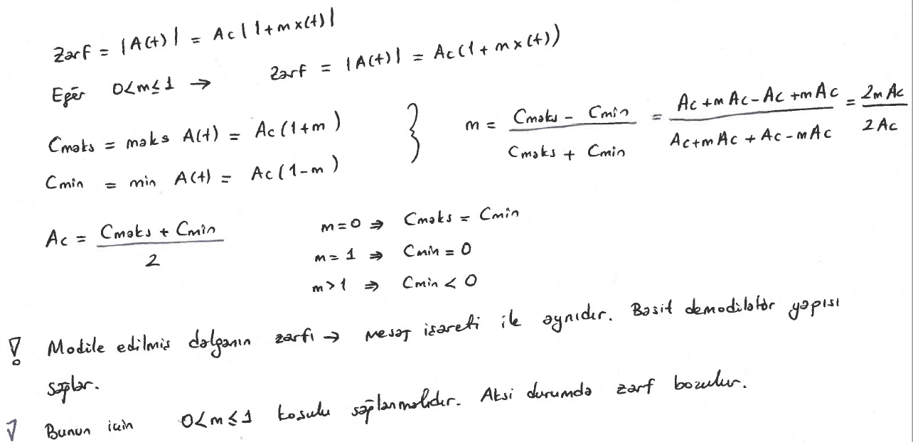

Slide 11
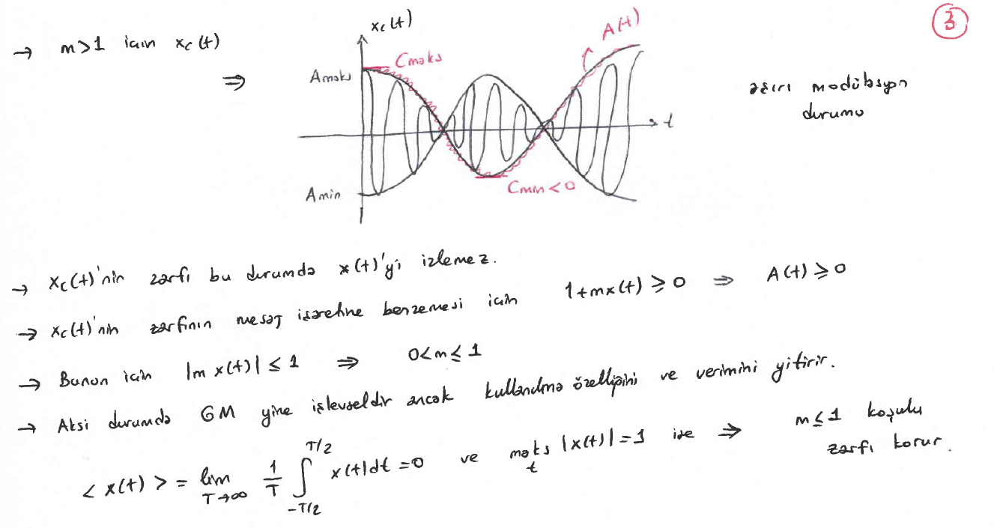

Slide 12
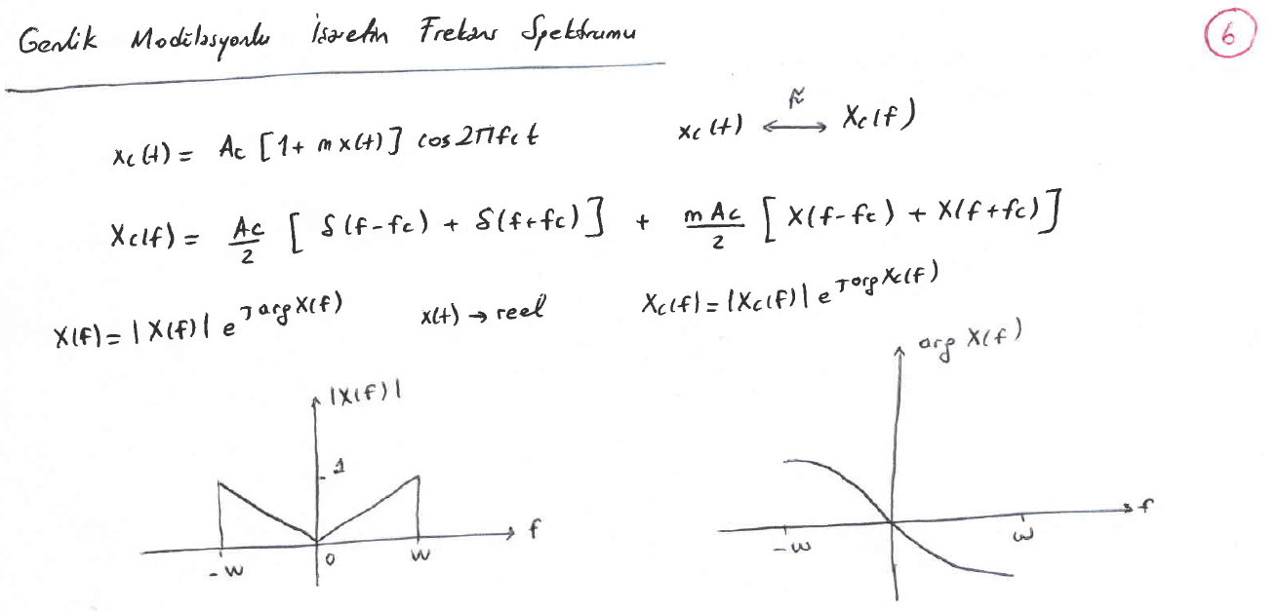

Slide 13
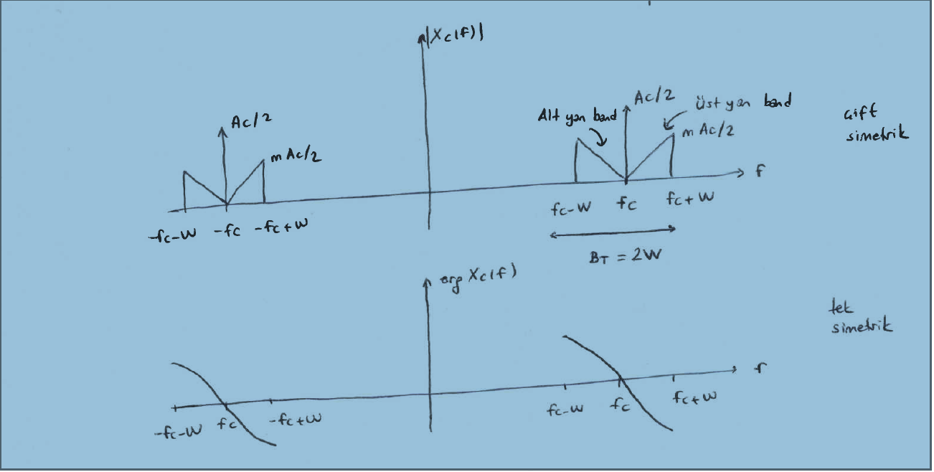

Slide 14
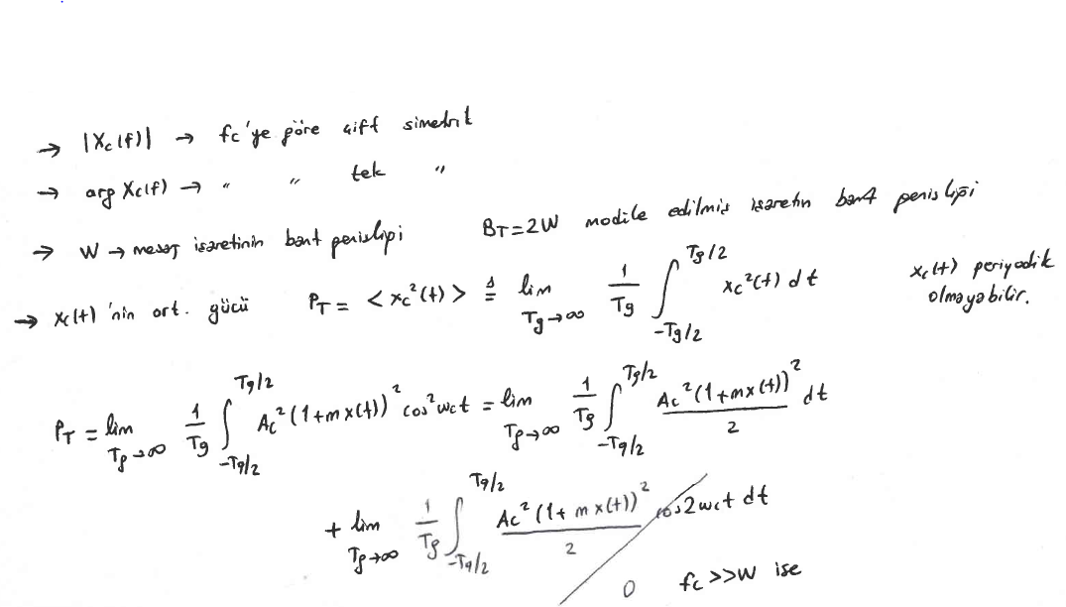

Slide 15
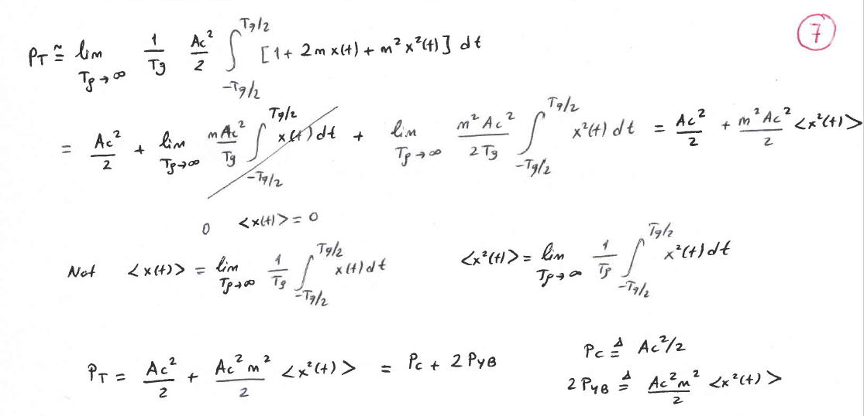

Slide 16
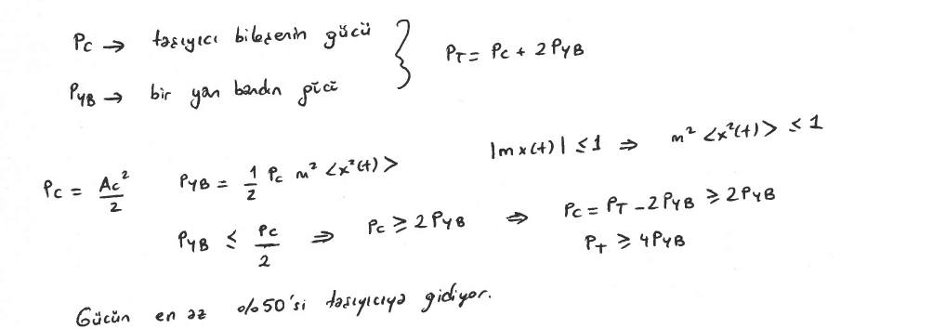

Slide 17
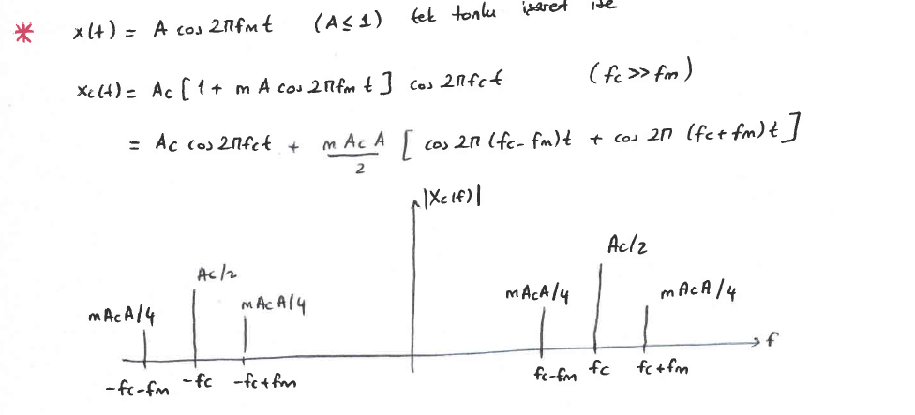
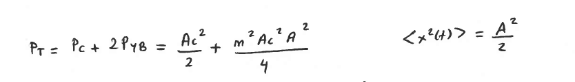

Slide 18
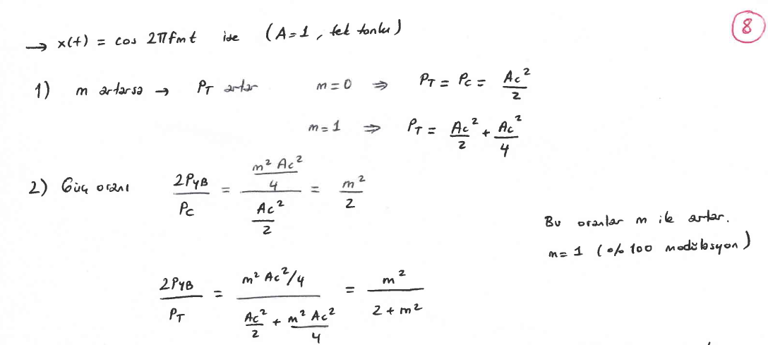

Slide 19
